Slide 1
КОНОТОПЩИНА та суміжні регіони: ДОЛЯ ЛЮДИНИ НА ЖорнаХ ГОЛОДОМОРУ 1932 – 1933 РОКІВ

Slide 2
Проект виконав:
Демидко Євгеній Олегович
учень 8 класу Конотопської
загальноосвітньої школи І-ІІІ ступенів № 10
Науковий керівник:
Заїка Олег Славович,
учитель географії Конотопської
загальноосвітньої школи І-ІІІ ступенів № 10

Slide 3
Актуальність проекту
Минуло більш ніж 80 років після трагічних подій Голодомору 1932-33 років на теренах України. За цей час було оприлюднено значний масив архівних документів, зібрана велика кількість свідчень очевидців, видано багатотомні видання про Голодомор 1932-33 років
Пошуково-дослідницьку роботу поряд з науковцями здійснювали й пошуковці-аматори. Однак багато матеріалів, які вони зібрали так і не було оприлюднено
Автор даного проекту намагається закрити цю прогалину та донести до широкого загалу свідчення очевидців Голодомору, не дати поринути у небуття живому слову Правди

Slide 4
Мета проекту
Дослідити долю окремої людини в умовах Голодомору (геноциду) 1932-33 років на теренах Конотопщини та суміжних регіонів
Завдання
1. Опрацювати наукову літературу з теми «Геноцид як феномен ХХ сторіччя», проаналізувати першоджерела про голод 1932 – 33 років
2. В основу дослідницької роботи покласти матеріали «Голодомор 1932-1933 років: свідчення очевидців», що були зібрані пошуковцями
3. Дослідити свідчення очевидців та визначити особливості прояву Голодомору на теренах Конотопщини та сусідніх регіонів
4. Запропонувати до публікації збірку «Конотопщина та суміжні регіони: доля людини на жорнах Голодомору 1932 – 1933 років»

Slide 5
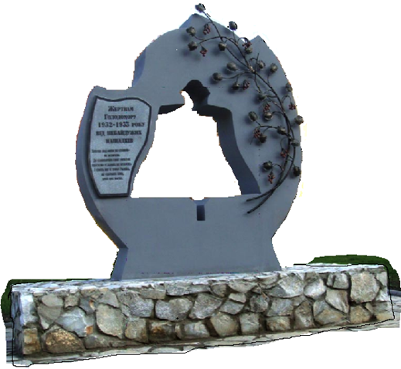
Об’єкт дослідження
Населення Сумської та Чернігівської областей у період Голодомору в Україні 1932-33 років
Предмет дослідження
Трагічні наслідки впливу Голодомору на долі окремих людей на теренах Конотопщини та сусідніх регіонів

Slide 6
Пошуково-дослідницька робота студентів Політехнічного технікуму Конотопського інституту СумДУ
Активну пошуково-дослідницьку діяльність щодо збирання свідчень очевидців, які пережили Голодомор 1932-1933 років у 2000-х роках здійснювали студенти ПТ КІ СумДУ під керівництвом викладачів історії Очкасова В.І. та Глибченка В.Г.
Зібрані матеріали використовувалися на заняттях з історії, однак широкого оприлюднення вони не набули, а лише зберігалися в кабінеті історії

Slide 7
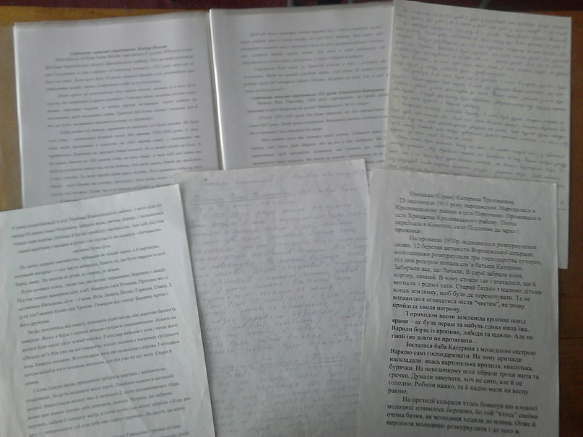
Студенти-пошуковці збирали та фіксували свідчення очевидців, при цьому намагалися здійснювати свою роботу на наукових засадах використовуючи програму–запитальник, яку розробила доктор історичних наук Валентина Борисенко для збирання свідчень про Голодомор, запропонувавши дослідникам методологію запису усної історії.

Slide 8
Аналіз анкет
Автором проекту було опрацьовано 96 анкет-свідчень, однак лише 56 із них можна визнати такими, що являють наукову цінність та відповідають вимогам програми-запитальника (за В. Борисенко)
Регіонально представлені адміністративні райони Сумської (59%) та Чернігівської (41%) областей Сільське населення становить переважну більшість - 89% опитаних

Slide 9
Очевидці свідчать
Нестача або повна відсутність харчів (Ткаченко Марія Федотівна, село Успенка, Буринського району Сумської області)
Основна їжа - трава, кора дерев, мерзла картопля, по селах не залишилося собак та котів (Журавель Микола Павлович, селище Митченки Бахмацького району, Чернігівської області)
У деяких домогосподарствах вдалося зберегти корів, що й врятувало родини (Килина Іванівна Завгородня, жителька с.Алтинівка, Кролевецького району, Сумської області)
До села приходили голодні люди з південних регіонів України та вимолювали хоч якоїсь їжі (село Болотниця, Ганаєвського району, Чернігівської області Онищенко Анастасія Іванівна)

Slide 10
Очевидці свідчать
Божевілля людей та прояви людоїдства (Бігун Катерина Петрівна, село Попівка Конотопського району Сумської обл.)
Від голоду намагалися уходити в місто (селі Буйвалівка, Чернігівської області. Овдієнко Петро Васильович)
Безчинство бригад, які забирали зерно та їжу, виселяли з власної хати (Кобзар Ганна Яківна, село Дептівка Чернігівської області Дмитровського району)
Закопування померлих від голоду людей у великих ямах без дотримання християнських обрядів (Чинець Віра Павлівна, на даний момент проживає в місті Конотопі по вулиці Чайковського №15)

Slide 11
Висновки
Аналіз анкет засвідчив, що долі конкретних людей, як пережили ті тяжкі роки, як у краплі води віддзеркалили всі жахіття Голодомору але страшні його жорна так й не змогли знищити ЛЮДИНУ

